Slide 1
Муниципальное дошкольное образовательное автономное учреждение «Центр развития ребенка – детский сад № 56 «Надежда» г. Орска»
Консультация
для воспитателей на тему:
«Создание развивающей предметно-пространственной среды, для ознакомления с окружающим миром через экспериментирование»
Подготовила: Воспитатель
Поспелова Галина Валерьевна

Slide 2

Скажи мне- и я забуду,
Покажи мне- и я запомню,
Дай мне сделать- и я пойму.
Конфуций

Slide 3
Экспериментирование:
• это форма поисковой деятельности;
• это активность детей, направленная на получение новых знаний ;
• лежит в основе любого процесса детского творчества;
• пронизывает все сферы детской деятельности.

Slide 4
Принципы :
1.Принцип соответствия особенностям развития и саморазвития.
2.Принцип информированности, обогащённости и наукоёмкости.
3.Принцип активности.
4.Принцип эмоциональной насыщенности.
5.Принцип системности.
6.Принцип статичности – подвижности.
7.Принцип эмоционального благополучия и комфорта.
8.Принцип обеспечения гендерных различий.
9.Многофункциональность.
10.Рациональность.
11.Обновляемость материала.
12. Безопасность материалов и инструментов

Slide 5
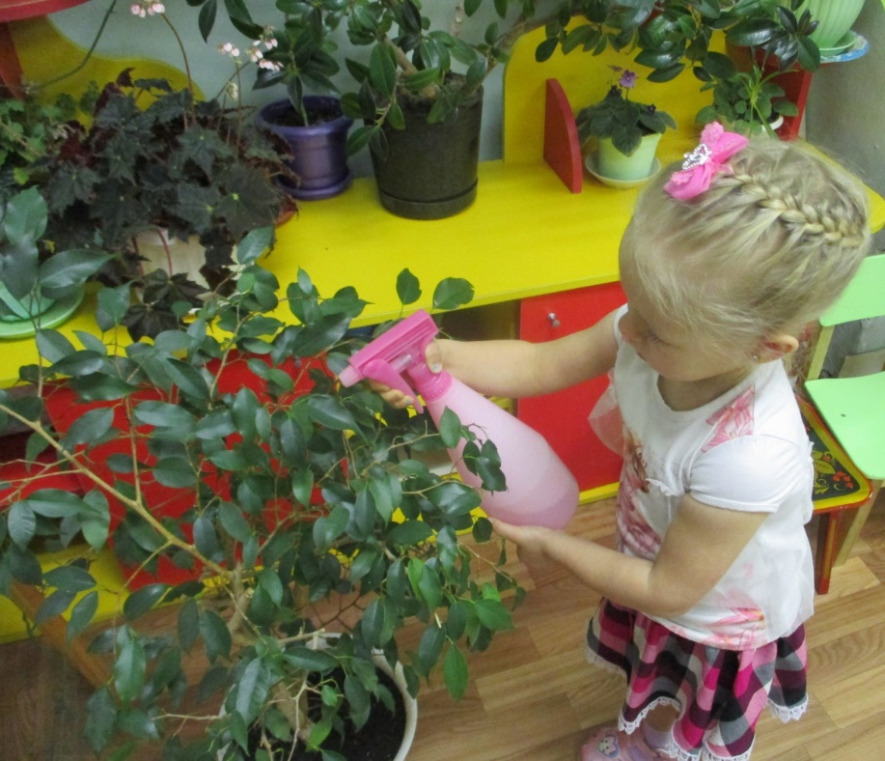
Содержание РППС для ознакомления с окружающим миром:
Содержание растений в группе.
В каждой возрастной группе выставлены свои растения. Но не забывайте соблюдать правила: ядовитые, ворсистые, нельзя по нормам САНПиН.

Slide 6
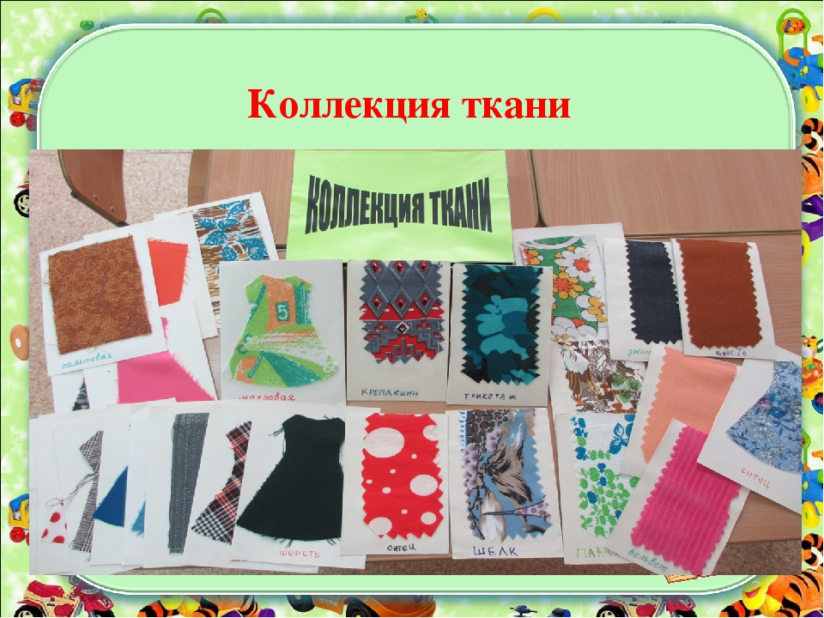
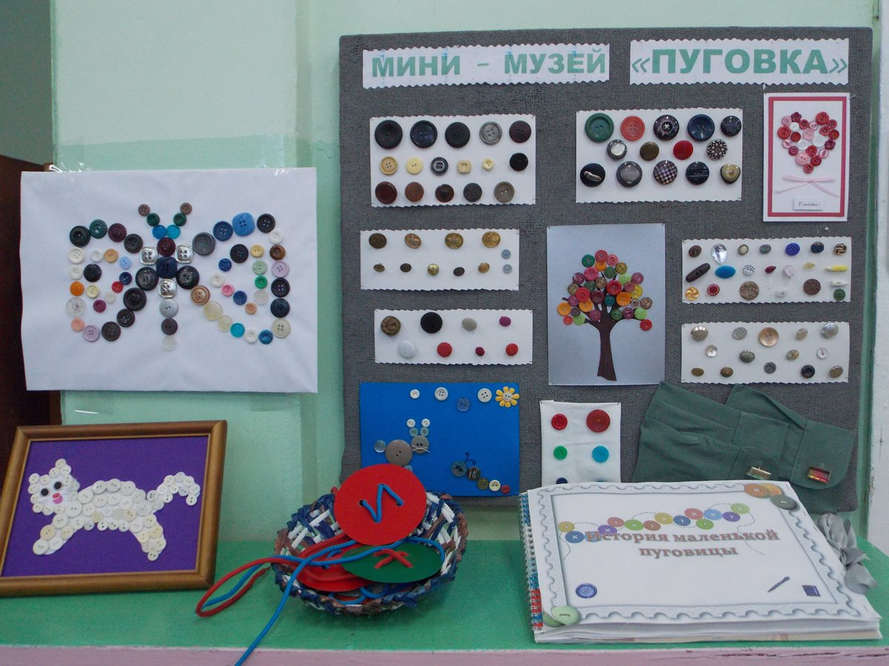
Наличие познавательной литературы, тематические альбомы в картинках, коллекции:
серии картин с изображением природных сообществ , атласы, энциклопедическая литература, тематические альбомы;
коллекции «Ткани», «Бумага», «Пуговицы», «Камни», «Ракушки», «Ракушки»;
материалы по сезону, макеты;
мини-музей ( тематика различна, например тематика различна, например "Часы бывают разные:", "Изделия из камня" и т.д..)
Литература по окружающему миру, иллюстрированные альбомы, валеологические игры и пособия

Slide 7
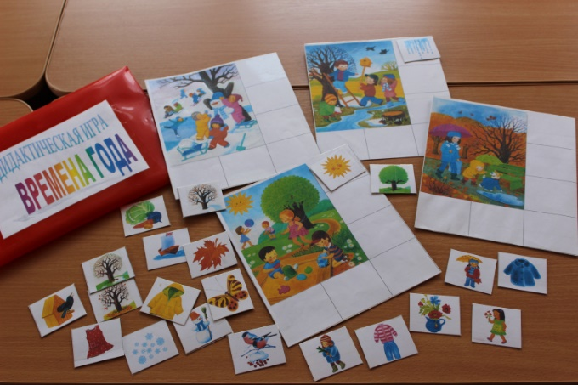
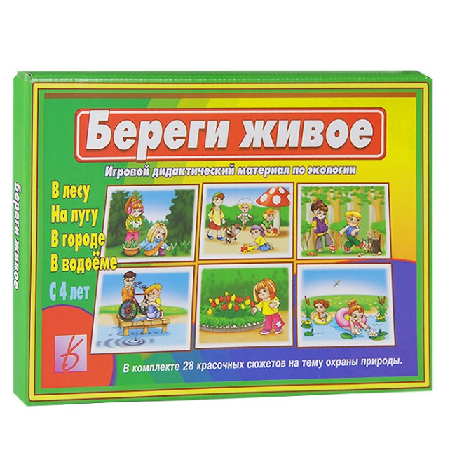


3.Наличие обучающих игр по экологии.
4.Наличие наглядного материала:
• наборы картинок для иерархической классификации (установления родовидовых отношений): виды животных; виды растений; виды ландшафтов;
• картины, альбомы, загадки, энциклопедии;
• серии картинок: времена года (пейзажи, жизнь животных, характерные виды работ и отдыха людей);

Slide 8
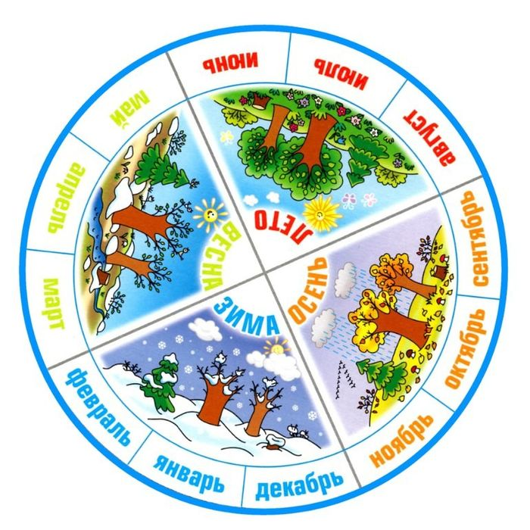
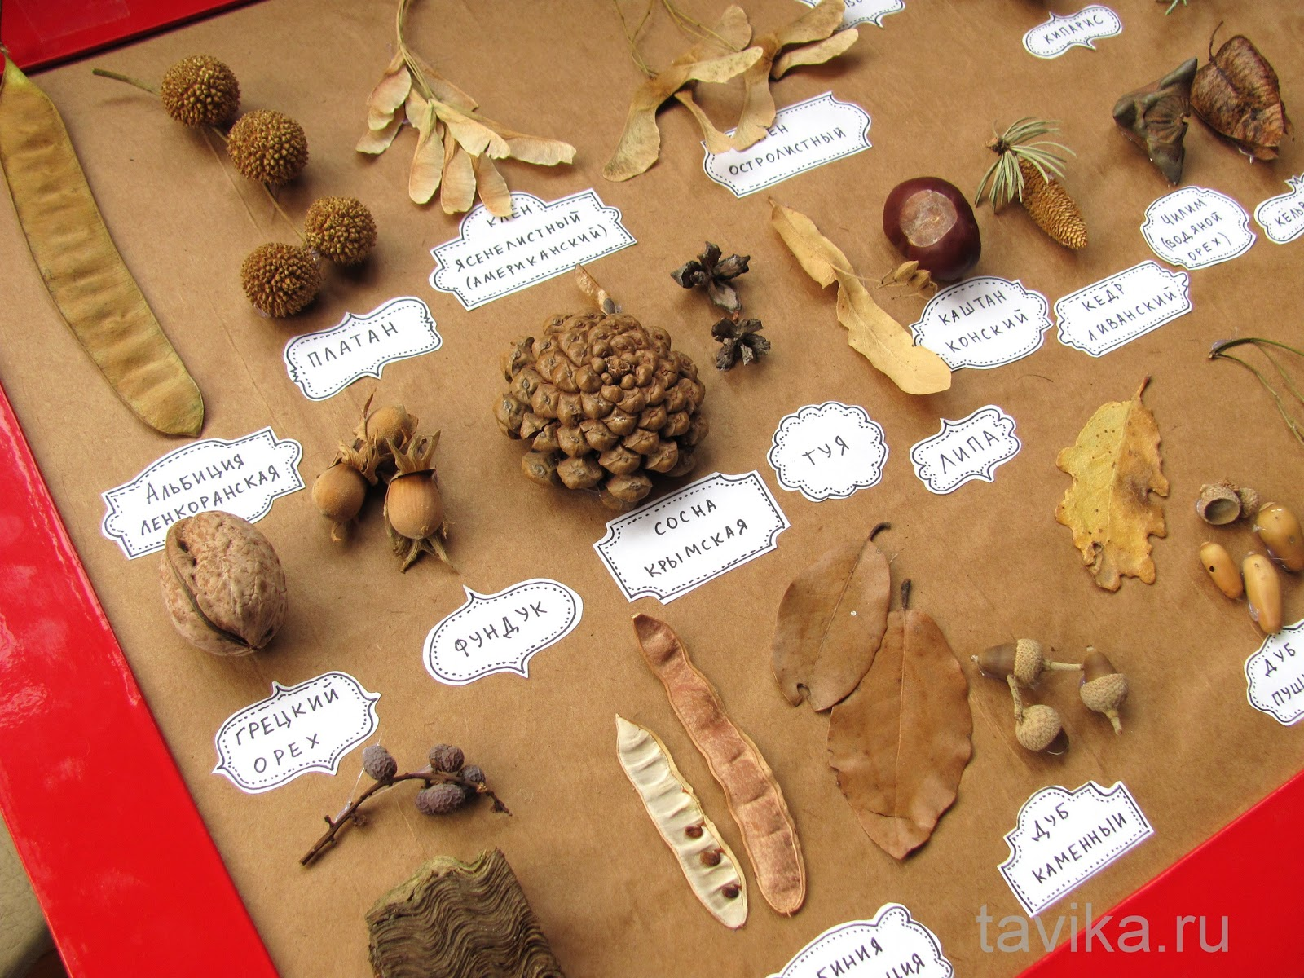
5. Наличие календаря природы, соответствующего возрасту.
Набор карточек с символами погодных явлений (ветер, осадки, освещенность – облачность);
6.Наличие природного материала , коллекция плодов и семян ( эстетика оформления):
• камни, ракушки, опилки, спилы и листья деревьев, мох, семена, почва разных видов, глина, деревяшки, шишки, плоды, перья, кора, листья сыпучие продукты (сахар, соль, манка, пшено, пищевые красители, мыло) и др.

Slide 9
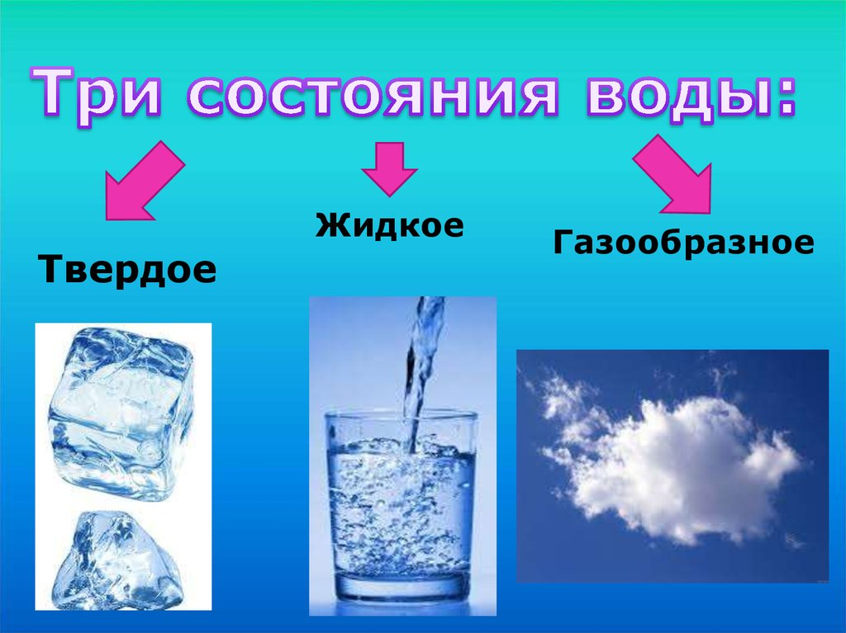
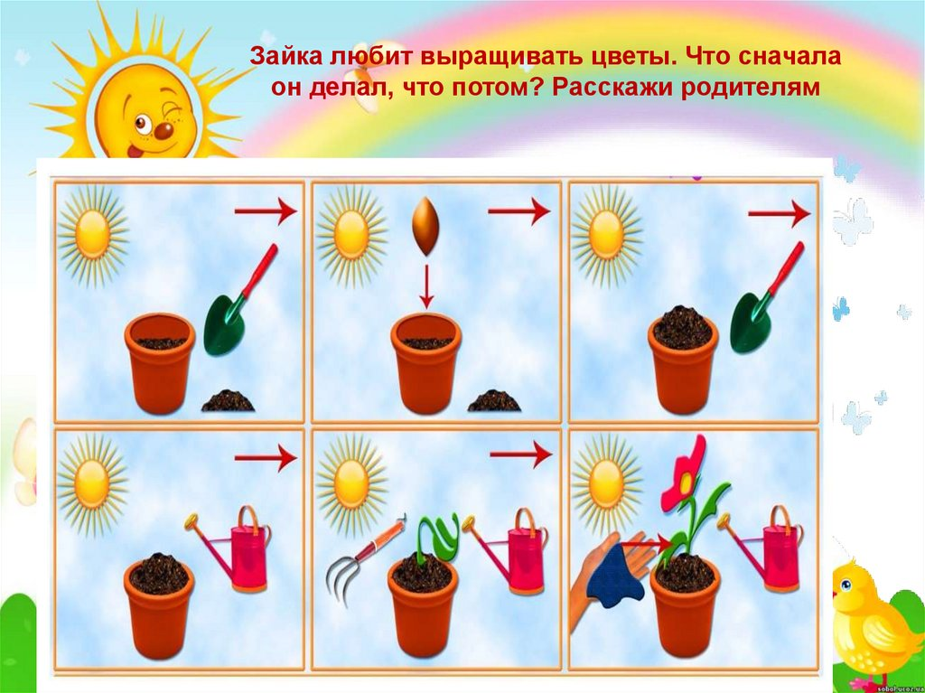
7. Наличие картотек
(наблюдения, прогулки, опыты, эксперименты)
• Пооперационные карты, схемы, таблицы, модели с алгоритмами выполнения опытов;
• дневник наблюдений;
• приготовления простейших блюд (доска, безопасный нож)

Slide 10
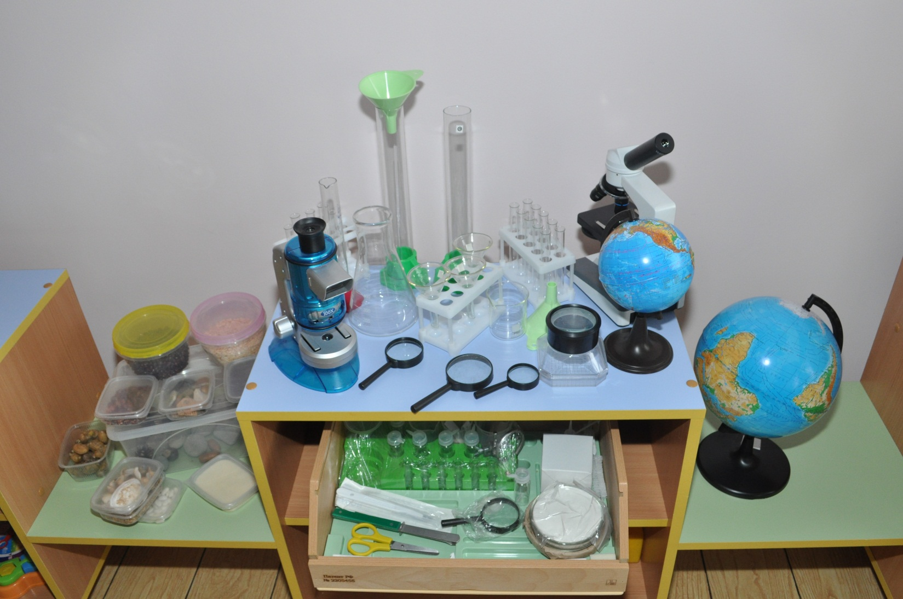
8. Наличие инструментов для экспериментальной деятельности:
• материалы распределены по разделам
• клеенчатые фартуки, нарукавники, резиновые перчатки, тряпки;
• набор для экспериментирования с водой
• набор для экспериментирования с песком
• технические материалы
• пищевые красители-пищевые и непищевые
мыльные пузыри;
• приборы-помощники: увеличительное стекло, песочные часы, термометры

Slide 11
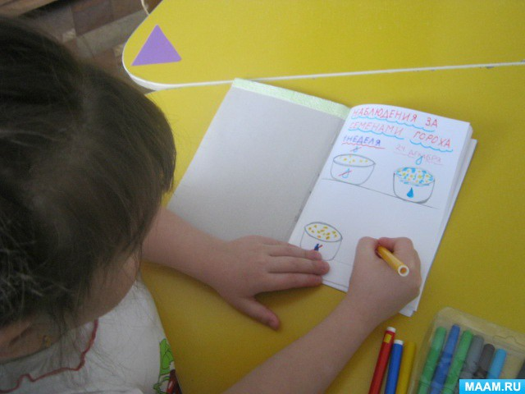
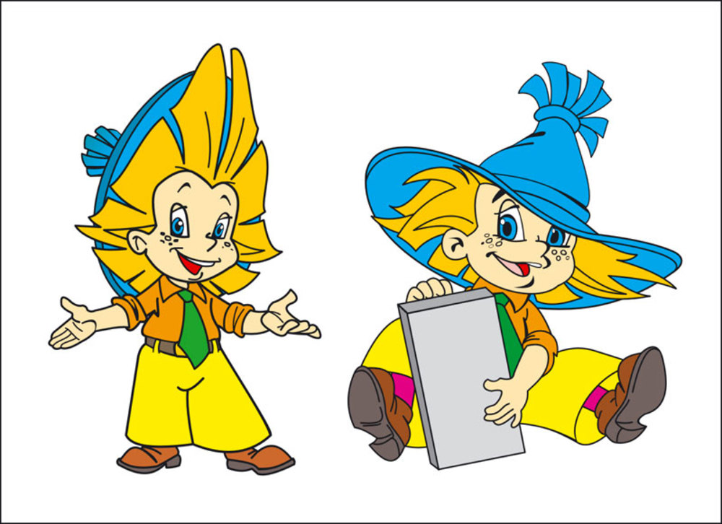
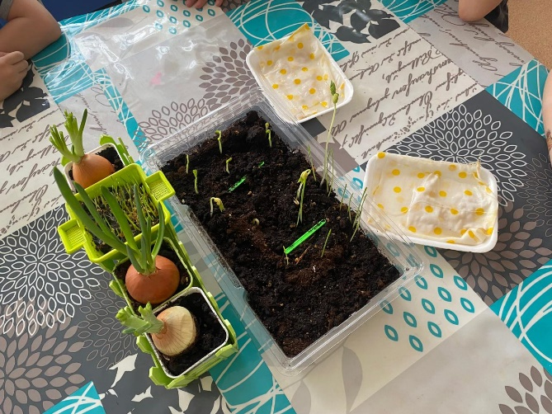
9. Компонент стимулирующий:
• мини-стенд "О чем хочу узнать завтра";
• личные блокноты детей для фиксации результатов опытов.
• карточки-подсказки (разрешающие -запрещающие знаки) "Что можно, что нельзя«
• персонажи, наделанные определенными чертами
("почемучка") от имени которого моделируется проблемная ситуация.

Slide 12
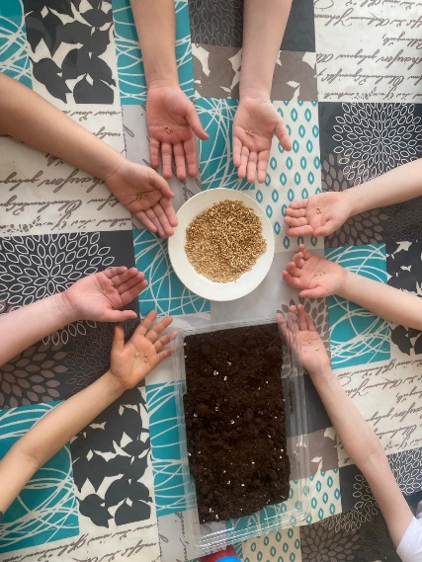
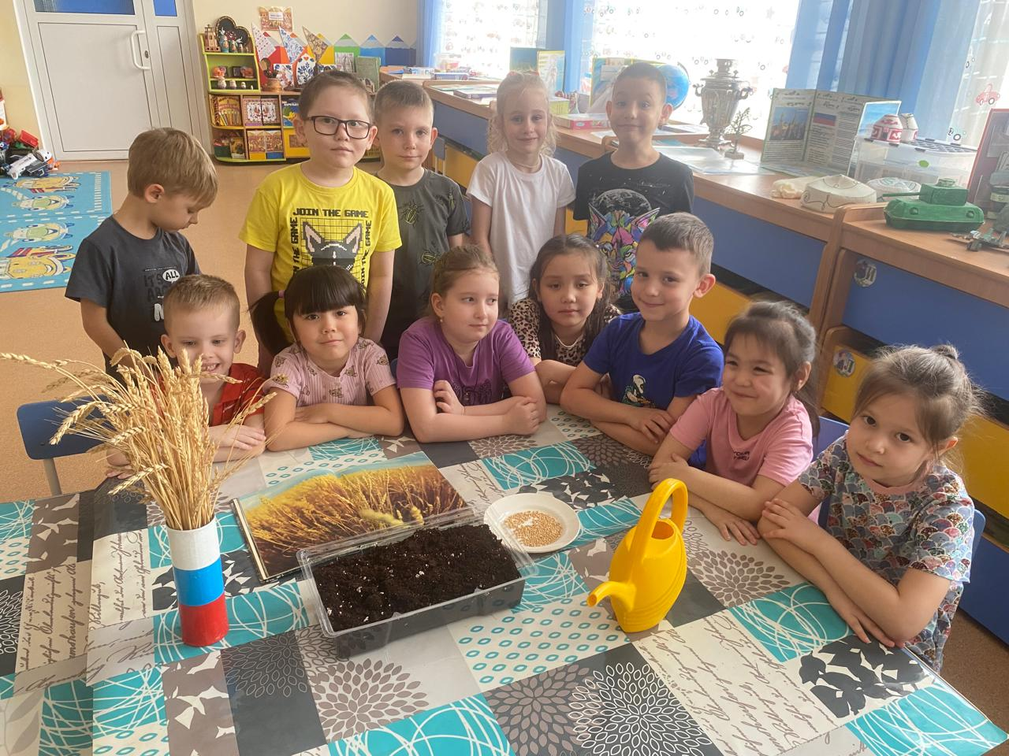
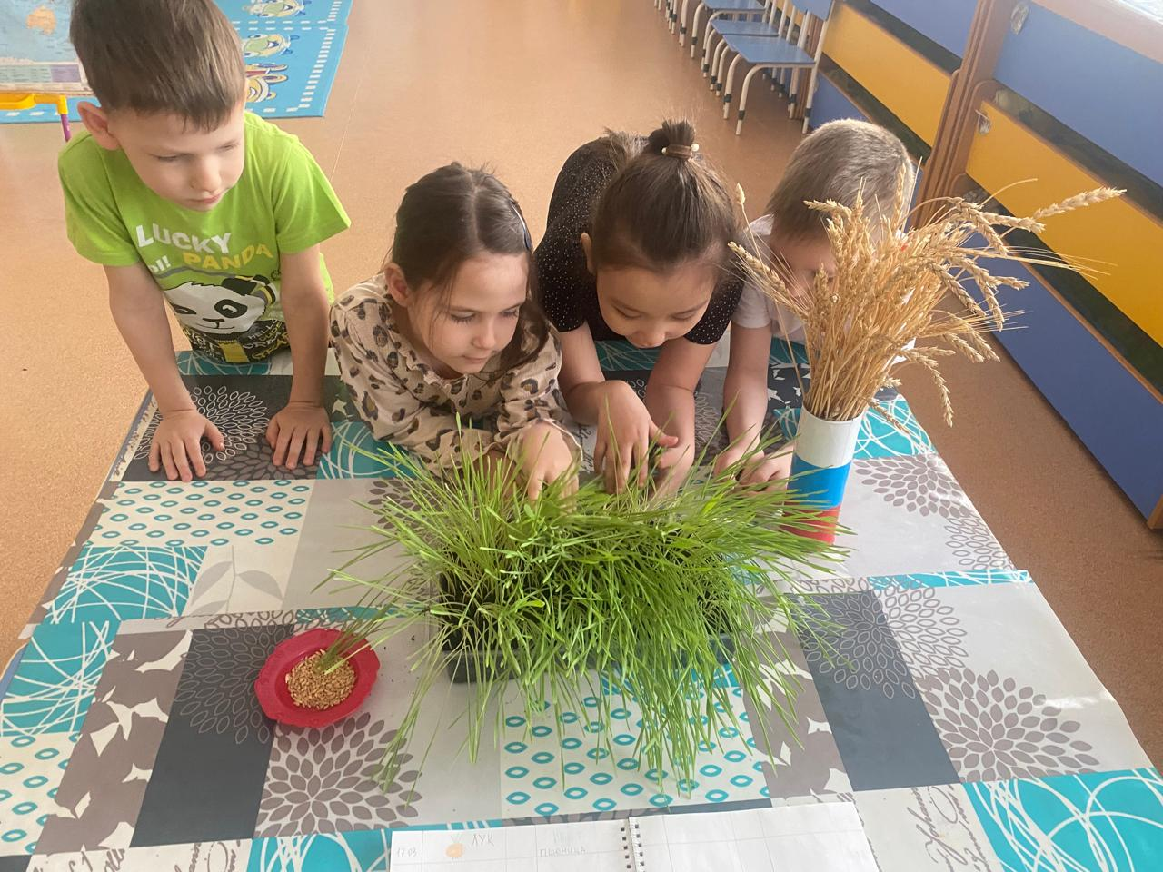
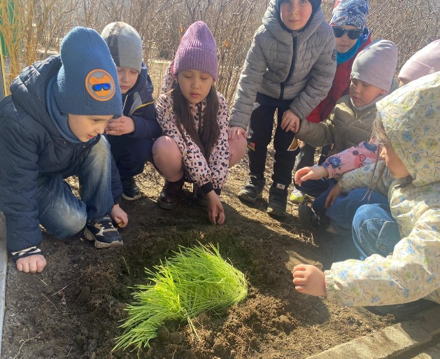
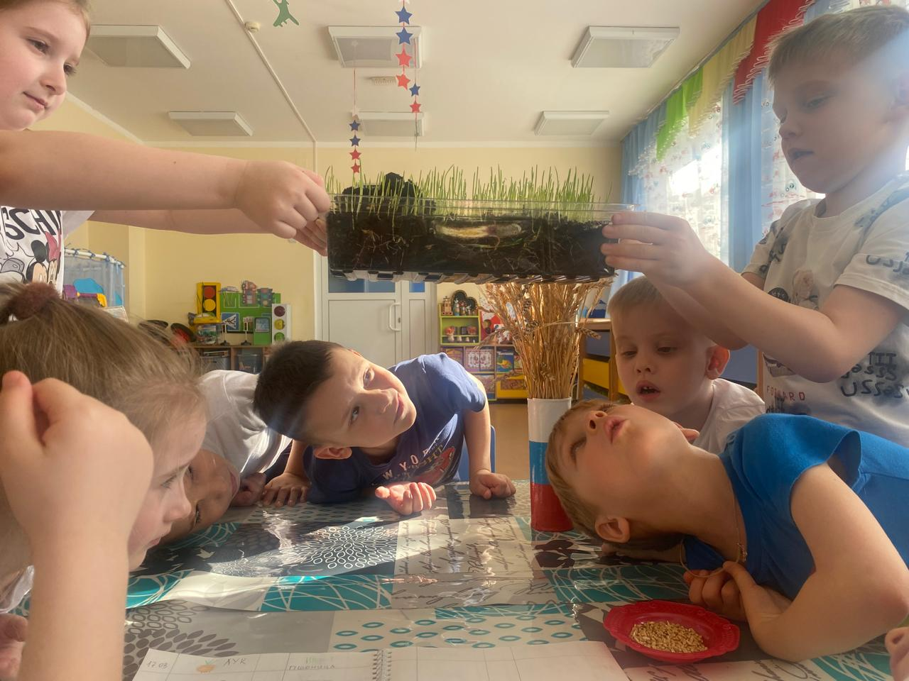
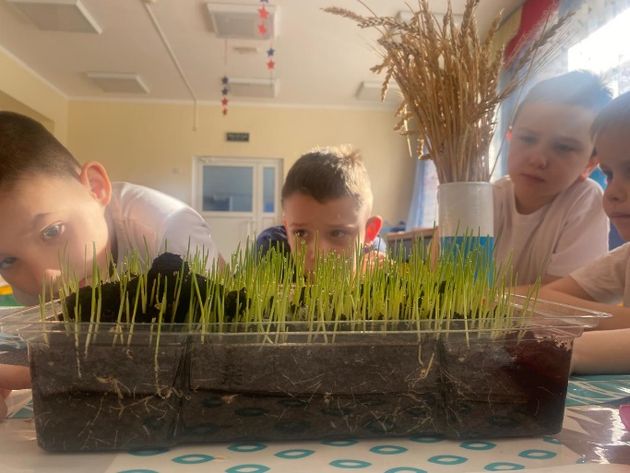
Выращивание и наблюдение.

Slide 13
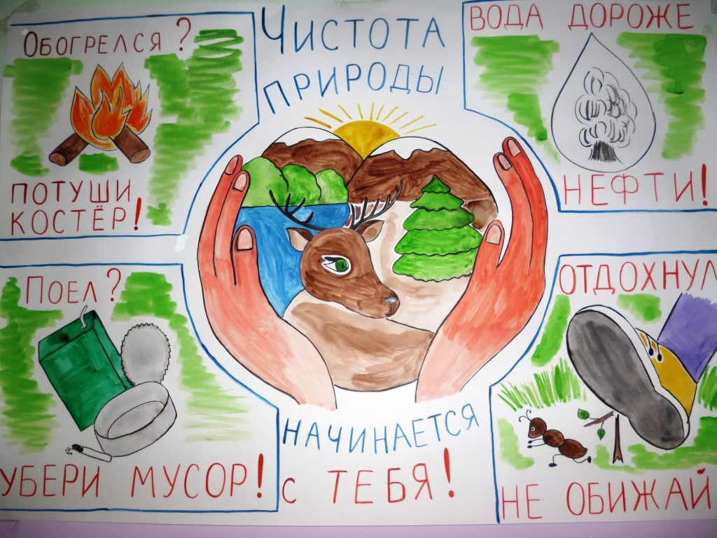
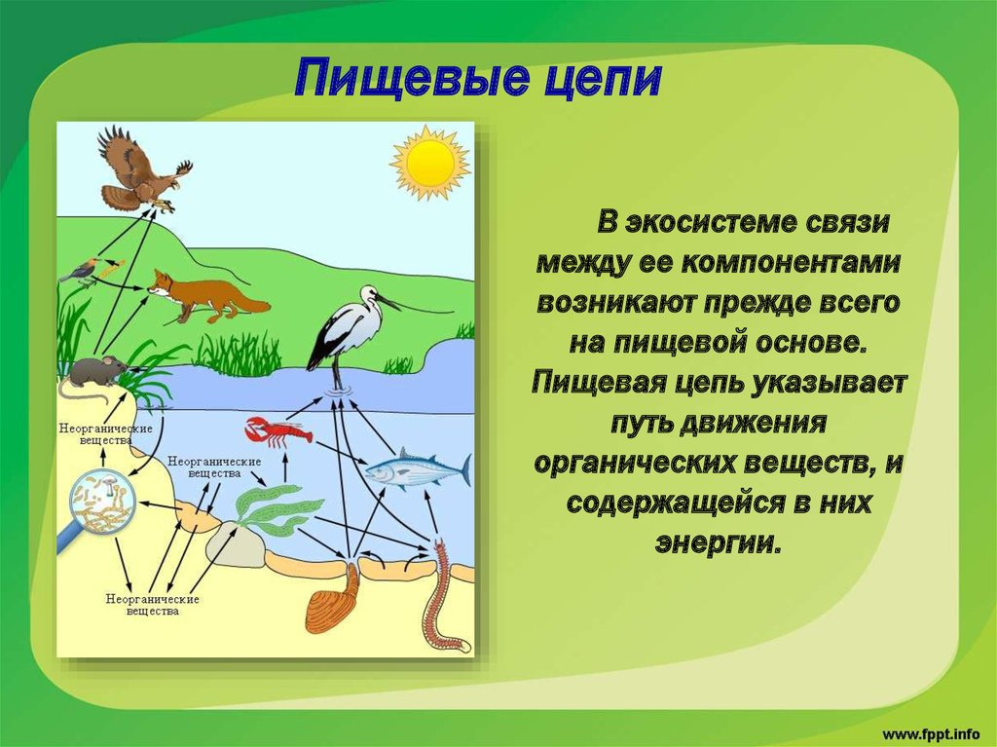
10. Моделирование ( в группе присутствуют материалы для развития у детей моделирующей способности):
• условные символы;
• календари наблюдений в природе и погоды;
• протоколы, журнал опытов для зарисовки результатов;
• экологические дневники;
• книжки-самоделки;
• экологические цепочки, экосистемы, модули

Slide 14
Люди, научившиеся… наблюдениям и опытам, приобретают способность сами ставить вопросы и получать на них фактические ответы, оказываясь на более высоком умственном и нравственном уровне в сравнении с теми, кто такой школы не прошел.
К.Е.Тимирязев

